Slide 1

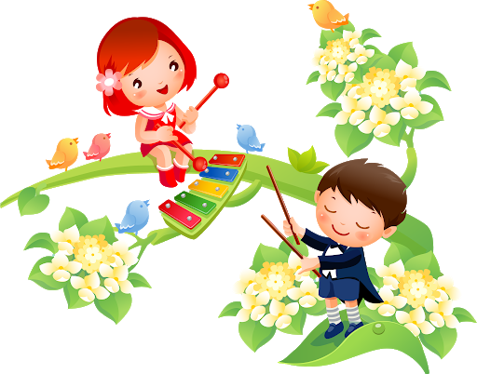
Пальчиковые и подвижные игры в музыкальном образовании дошкольников.

Slide 2

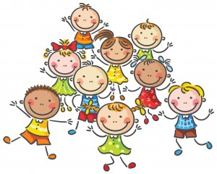
Игра – естественный спутник жизни ребенка, источник радостных эмоций, обладающий великой воспитательной силой.
Музыкальные подвижные игры и пляски в детском саду составляют неотъемлемую часть эстетического воспитания детей дошкольного возраста. Наравне с пением песен, слушанием музыки игры и пляски помогают донести содержание музыкальных произведений, зародить у детей любовь к искусству. Играя и танцуя, дети испытывают эстетическое наслаждение, переживают светлые, радостные настроения.
Каждая игра имеет четкую педагогическую направленность, является средством, при помощи которого музыкальный руководитель учит ребенка воспринимать музыку и передавать в движении ее содержание и особенности.
Музыкальные игры – основной путь раскрытия музыкального образа через движение: внимание детей направляется на содержание произведения, на его характер и на средства музыкальной выразительности.

Slide 3

Трудно переоценить пользу подвижных игр для малыша. Во время активного движения активизируются: дыхание, кровообращение и обменные процессы в организме. Помимо этого, подвижные игры развивают координацию движений, быстроту реакции и внимание, тренируют силу и выносливость, снимают импульсивность.
ПОДВИЖНЫЕ ИГРЫ ДЛЯ ДЕТЕЙ 2-3 ЛЕТ
«СОЛНЕЧНЫЙ ЗАЙЧИК»
Возьмите фонарь и покажите ребенку, как от него на стене появляется желтое пятно: «Это солнечный зайчик». Предложите ребенку поймать ладошками «зайчика». Если «зайчик» окажется на полу – его можно ловить ногами.
Скачут побегайчики
Солнечные зайчики,
Мы зовем их — не идут,
Были тут — и нет их тут.
Прыг, прыг по углам,
Были там — и нет их там.
Где же зайчики? Ушли,
Мы нигде их не нашли.
(А. Бродский)

Slide 4
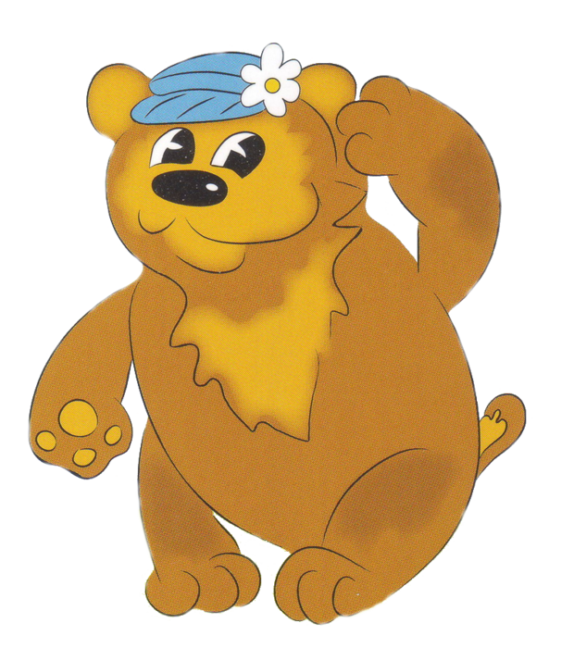
«У МЕДВЕДЯ ВО БОРУ»
Для этой игры необходимо участие двух взрослых. «Медведь» (один из взрослых) сидит на стульчике в углу комнаты и «спит». Другой взрослый вместе с ребенком (или детьми) ходит по лесу, собирает «грибы», «ягоды», они перекликаются: «Ау! Ау!». Затем взрослый и дети, взявшись за руки, начинают приближаться к «медведю» со словами:
У медведя во бору
Много шишек наберу,
А медведь слепой –
Не бежит за мной.
Веточка обломится –
Медведь за мной погонится!
На последнем слове «медведь» рычит (нежно!, чтобы не испугать малышей) и бежит за играющими, ловя их.

Slide 5

«ГУСИ, ГУСИ»
Дети стоят у одной стены комнаты. Водящий (взрослый) посередине.
Ведущий говорит: «Гуси, гуси».
Дети: «Га, га, га».
Ведущий: «Есть хотите?»
Дети: «Да, да, да».
Ведущий: «Ну, летите - раз хотите, только крылья берегите».
Дети бегут к противоположной стене (там их домик), а ведущий должен успеть осалить как можно больше детей.
«ВОЛК И ОВЕЧКИ»
Дети (или взрослые) встают в круг, в середине которого сидит «волк» (ребенок). Остальные дети – «овечки» тихонько подходят к «волку», при этом можно предложить детям выполнять различные движения (приседать, хлопать в ладоши и т.п.).
Когда одна из «овечек» дотрагивается до «волка» – он вскакивает и начинает ловить детей. Пойманная «овечка» становится вместо него «волком», и игра продолжается.

Slide 6

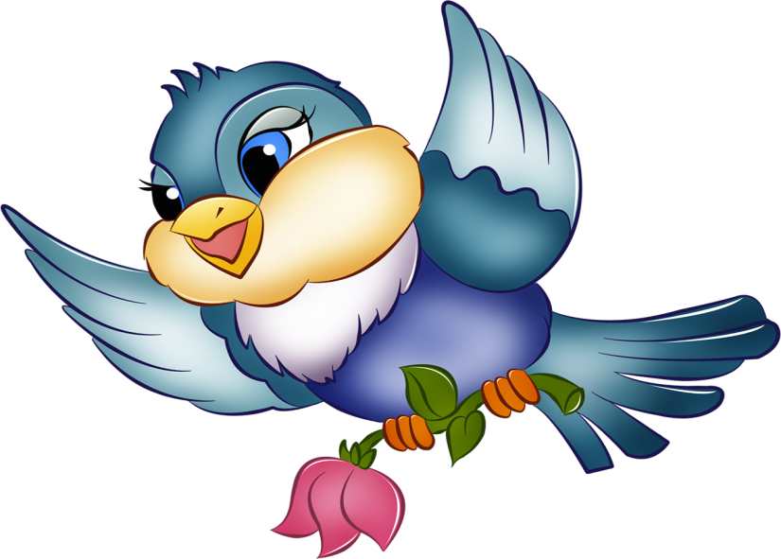
«СОЛНЫШКО И ДОЖДИК»
Детям включается поочередно музыка двух характеров: веселая и шум дождя. Взрослый говорит «Какая хорошая погода, идите гулять!». Дети идут в любом направлении.
«Дождь пошел, бегите домой!» - говорит взрослый. Дети бегут к определенному месту или под зонтик. Игру можно повторять столько раз, сколько ваш ребенок захочет играть.
«ПТИЧКИ И ДОМИКИ»
Игра аналогична игре «Солнышко и дождик». Только здесь не определяется конкретного места, куда бежит ребенок.
Пока музыка играет – дети танцуют или изображают полт птички.
Музыка закончилась – ребенок бежит туда, где находится, например, обруч.

Slide 7
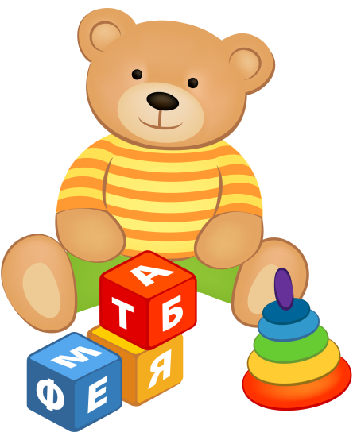
«Тихо - громко»
Игра аналогична предыдущей, только теперь мы уже обращаем внимание не на темп, а на громкость звучания. Можно предложить малышу под громкую музыку громко хлопать в ладоши / греметь погремушкой, а под тихую – тихо. Или под громкую музыку топаем, маршируем, а под тихую – ходим на носочках.
Несколько произведений со сменой громкости, которые хорошо подойдут для игры: Вивальди «Времена года. Осень», Брамс «Венгерский танец №5», Бетховен «Симфония №5», Моцарт «Свадьба Фигаро. Увертюра».
Можно выбрать любую мелодию, которая нравится ребенку.
«Перебрось игрушки»
Если у вас дома много мягких игрушек, можно сыграть в очень веселую игру. Поделите ковер в комнате пополам (для обозначения границы на середину ковра положите длинную веревку).
Распределите мягкие игрушки между вами и ребенком поровну. Вы кидаете свои мягкие игрушки на территорию ребенка, а он - на вашу. Задача: перебросить все мягкие игрушки на площадь другого игрока.

Slide 8
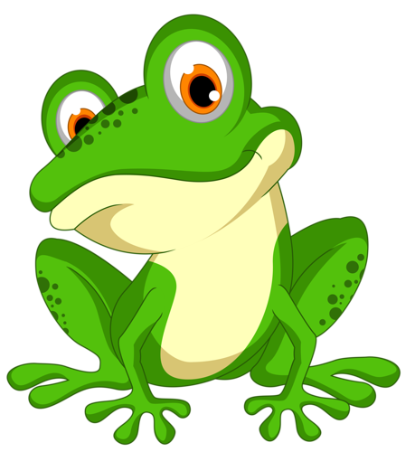

«Комарики и лягушка»
Взрослый назначается «лягушкой», дети – «комариками». У каждого ребенка в руках платочек. Дети бегают оп комнате, машут «крыльями». Взрослый произносит:
Сел комарик на кусточек,
На еловый на пенечек,
Свесил ножки под листочек, спрятался!
Дети, услышав эти слова, рассаживаются на заранее приготовленные стульчики и накрывают голову и лицо платочками. «Лягушка» ищет «комариков», приговаривая: «Ква-ква! Где же комарики? Ква-ква!». Затем игра повторяется.
«День – ночь»
Водящий говорит: «День», - все бегают, - «Ночь» - замирают на месте. Водящий должен заметить, кто двигается. Кто пошевелился – становится водящим.

Slide 9

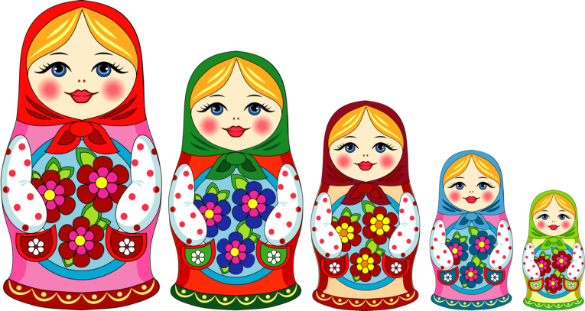
ПОДВИЖНЫЕ ИГРЫ ДЛЯ ДЕТЕЙ 4-5 ЛЕТ
«МОРСКАЯ ФИГУРА, НА МЕСТЕ ЗАМРИ»
Включите музыку. Вместе с ребенком бегайте по комнате под музыку, прыгайте, притоптывайте ногами, кружитесь. Как только музыка закончится, скажите: «Морская фигура, на месте замри!». Вы и малыш замираете в позе какого-то животного. Потом изображаете своего животного: например, акулу (щелкаете зубами), медведя (ходите вперевалочку) или зайчика (прыгаете, приставив кисти рук к голове). А ребенок должен догадаться, кого вы показываете. Затем вы отгадываете, кого задумал малыш.
«МАТРЕШКИ»
Возьмите себе и ребенку по красивому платочку. Включите веселую музыку и предложите танцевать с платками. Как только музыка выключается — вы замираете.

Slide 10
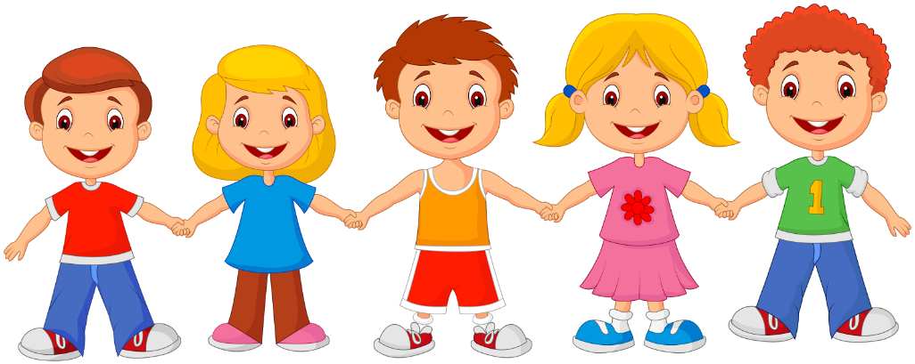
Игра «На водопой»
В одной деревне жила была девочка. Отправилась она с подружками в лес по грибы, да по ягоды и заблудилась. В лесу всякого зверя много, а наша девочка вот кого встретила.
Как-то днем, лесной тропой . Спокойная ходьба.
Звери шли на водопой.
За мамой Лосихой - топа лосенок. Топающий шаг.
За мамой лисицей – крался лисенок. Ходьба на носочках
За мамой ежихой - катился ежонок. Ходьба вприсяде.
За мамой медведицей шел медвежонок. Впервалку.
За мамою белкой – бежали бельчата. Легкий бег на носочках.
За мамой зайчихой – скакали зайчата. Прыжки.
Волчица вела за собою волчат. Высоко поднимая ноги.
Все мамы и дети напиться хотят. Встав на колени, «лакают»

Slide 11
«ИЗОБРАЖАЕМ МУЗЫКУ»
Что значит изображать музыку? Все очень просто: под «Полет шмеля» мы летаем как шмели, под «Болезнь куклы» показываем нашу печаль и сопереживание, ухаживаем за куклой и баюкаем ее, под «Марш Черномора» изображаем злобного Черномора и его волшебное царство.
То есть обыгрываются все те образы, которые возникают при прослушивании музыки. Естественно поначалу ребенок только повторяет действия за взрослым, но постепенно он учится придумывать свои сюжеты.
В этой игре главное донести до ребенка, что музыка – это не просто набор нот, в ней скрыто множество эмоций и рассказывается о персонажах, событиях, переживаниях. Такая игра замечательно развивает воображение ребенка, учит его понимать музыку.
«СОЛНЫШКО И ДОЖДИК»
Дети сидят на стульях вдоль комнаты, это их «дом». Воспитатель смотрит в окно и говорит «Какая хорошая погода, идите гулять!». Дети встают и идут в любом направлении. «Дождь пошел, бегите домой!» - говорит воспитатель. Дети бегут к стульям и занимают свои места. Воспитатель приговаривает «Кап – кап – кап!». Постепенно дождь утихает и воспитатель говорит «Идите гулять. Дождь перестал!».

Slide 12
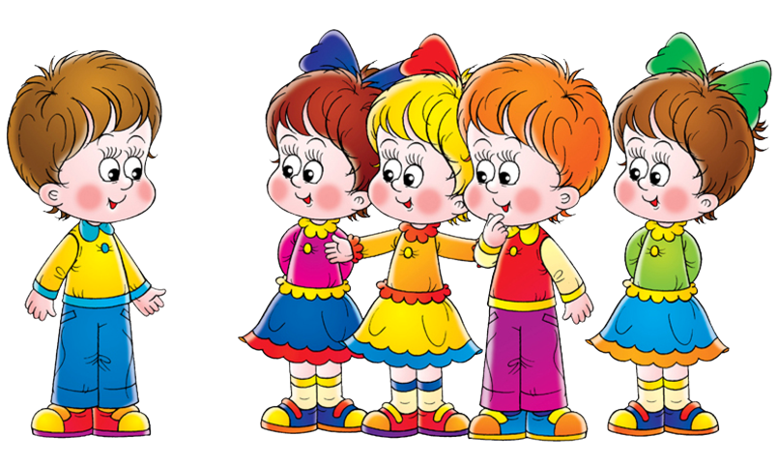
«УГАДАЙ, ЧТО ДЕЛАЛИ»
Водящий поворачивается к детям спиной. Дети договариваются, какое действие они будут изображать. По слову «пора», отгадывающий поворачивается, подходит к играющим и говорит:
- Здравствуйте, дети! Где вы бывали? Что вы видали?
Дети отвечают:
- Что мы видели – не скажем,
- А что делали –покажем.
Все дети изображают какое -нибудь действие (играют на гармошке,
скачут на лошадях и т.д.) Водящий должен отгадать это действие.
«ИЗ-ЗА ЛЕСА, ИЗ-ЗА ГОР…»
Выполняем движения, которые идут в словах:
Из-за леса, из-за гор
Едет дедушка Егор.
Сам на лошадке…
Жена на коровке…
Дети на телятках…
Внуки на козлятках…
Гоп-гоп-гоп…
Гоп-гоп-гоп…
По словам: «Тпруу….» все останавливаются.
Темп ускоряется.

Slide 13
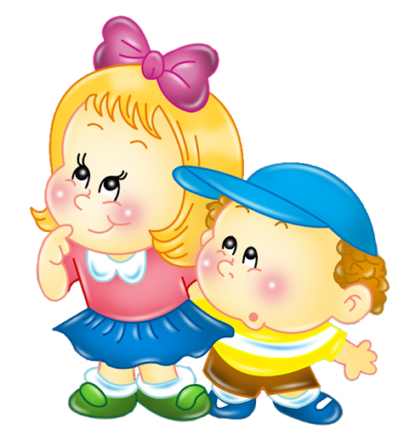

ПОДВИЖНЫЕ ИГРЫ ДЛЯ ДЕТЕЙ 5-6 ЛЕТ
«ШАТЕР»
Для каждого участника игры стоит стульчик на котором висит платок с узорами. С окончанием пения участники перестраиваются в один круг, двигаются поскоками, взявшись за руки. Затем выполняют любые плясовые движения. С окончанием музыки бегут к своим стульчикам, берут платки и натягивают их над головой в виде шатра. Кто первый!
Мы веселые ребята.
Соберемся все в кружок,
Поиграем и попляшем,
И помчимся на лужок.
«ПЕРЕДАЙ ПО КРУКГУ»
Участники игры встают в круг и под музыку передают любую вещь (игрушку, кубик, шляпу и т.д.). На ком музыка остановилась, тот выходит в центр и исполняет танцевальные движения.

Slide 14
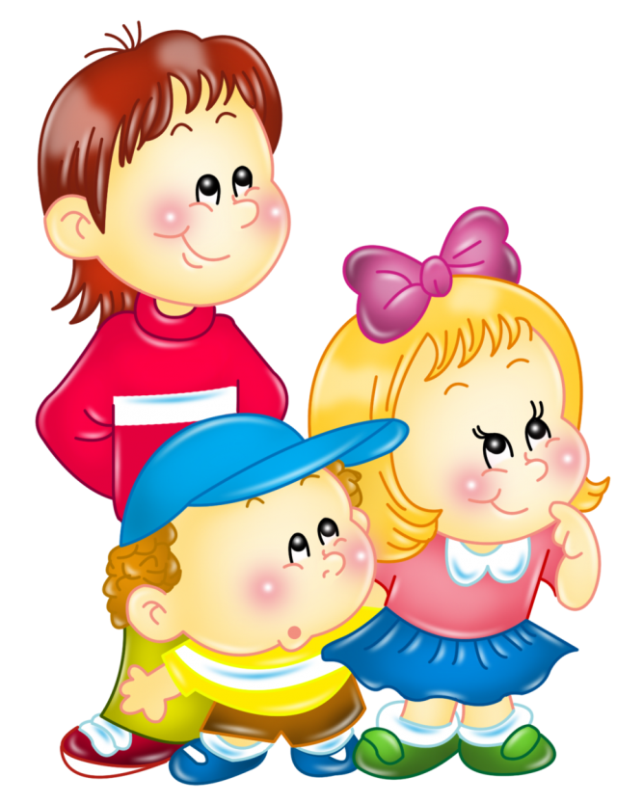
«ДОБРЫЙ МЕДВЕЖОНОК»
Для игры нужен игрушечный медвежонок, который предлагает детям поиграть, «или выбирается ребенок на роль Мишки. Затем проводится игра.
Я добрый медвежонок меня должны вы знать
Люблю я мед и сахар люблю потанцевать.
Пусть со мной все попрыгают как белочки.
Прыгают как белочки
Я добрый медвежонок меня должны вы знать
Люблю я мед и сахар люблю потанцевать.
Пусть со мной все попрыгают как зайчики.
И так можно озвучит любого животного или птичку.
«СОСЕДИ»
Участники сидят по кругу, тесно прижавшись друг к другу. Выполняют действия в соответствии с текстом:
Соседей можно потолкать, потолкать, потолкать.
Соседей можно щекотать, щекотать, щекотать.
Соседям можно пошептать, пошептать, пошептать.
Соседей можно обнимать, обнимать.
Соседей можно догонять, догонять.
Темп ускоряем.

Slide 15

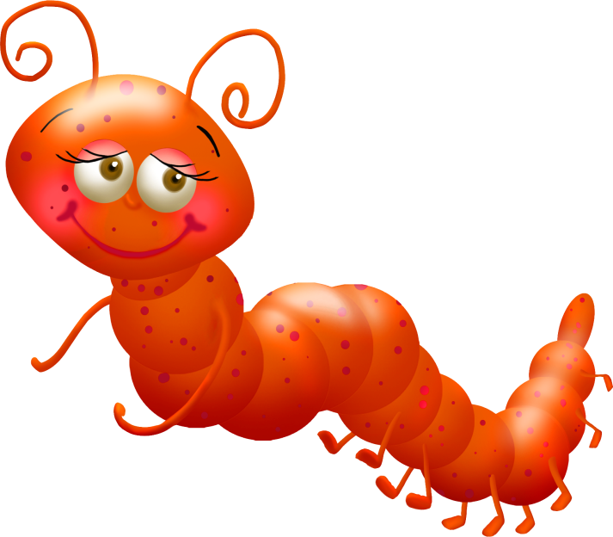
СОЛНЕЧНЫЕ ЗАЙЧИКИ
Ход игры:
Мы – солнечные зайчики, озорной народ.
Мы с Солнышком – веселнышком водим хоровод.
То убежим, то спрячемся, нас просто не унять,
Эй, Солнышко – веселнышко, попробуй нас догнать!
Дети стоят в кругу, в центре которого – Солнышко. Дети двигаются по кругу, на слова «прячемся» приседают на корточки. Далее выполняют любые плясовые движения, по окончанию пения Солнышко старается запятнать играющих.
«СОРОКОНОЖКА»
Сороконожка хорошо бежит,
Топает ногами так, что пол дрожит.
Даже если ножки целый день идут,
Не устают, не устают.
Тот, кто шел последним, пусть бежит вперед,
И самым первым в голове встает.
Дети выстраиваются в колонну, руки кладут друг другу на плечи, изображая сороконожку. Движения выполняют по тексту песни

Slide 16
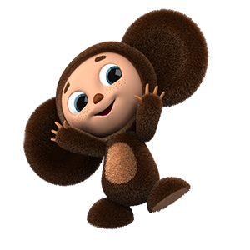
Пальчиковые игры очень полезны для детей, потому что улучшают координацию мелких движений, а развитие мелкой моторики стимулирует развитие речевых центров в головном мозге. Дети, которые регулярно занимаются пальчиковой гимнастикой, быстро учатся писать, рисовать, обладают хорошей памятью. Если у ребенка ловкие и подвижные пальчики, то научиться говорить ему не составит труда. Ведь те слова, которые проговаривают взрослые в такт движения пальчиков малыша, легко запоминаются.
Для ребенка пальчиковые игры - это мостик между ним и окружающим миром, ведь героями гимнастики обычно являются люди, животные, явления природы и т. д.
Цель: Развитие речи детей через развитие мелкой моторики рук.
Задачи:
- Создавать условия для развития пальцев рук.
- Проводить целенаправленную работу по развитию моторных функций руки.
- Развивать творческую активность и наглядно-образное мышление.
- Помогать развивать речь у ребенка.
- Развивать у ребенка: мышление, внимание, память, воображение.

Slide 17
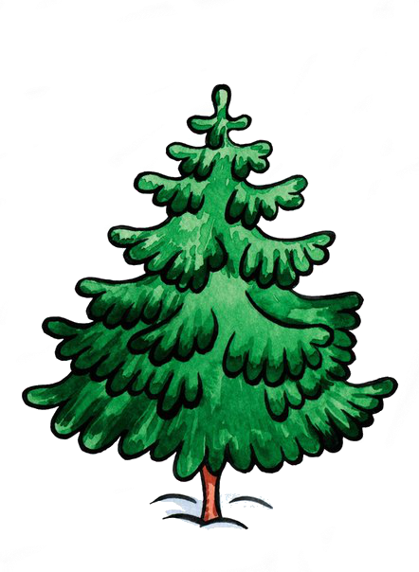
ПАЛЬЧИКОВЫЕ ИГРЫ ДЛЯ ДЕТЕЙ 2-3 ЛЕТ
«ЕЛОЧКА»
Перед нами елочка - сидя, дети соединяют кончики пальцев, делают «елочку»
Шишечки, показывают кулачки
Иголочки, указательные пальцы
Шарики, пальцы сжимают в круг
Фонарики, показывают «фонарики»
Зайчики, показывают «ушки зайца»
И свечки, прижимают ладони и пальчики друг к другу
Звезды, прижимают ладони с раздвинутыми пальцами
Человечки. ставят средний и указательный пальцы на колени
«КУРОЧКА»
Курочка - рябушечка не спеша «проходятся» указательным и средним
По двору гуляла, пальцем по бедрам
По двору гуляла,
Цыпляток считала.
- Раз, два, три, четыре, пять! загибают пальчики на одной руке
Посчитаю их опять: грозят указательным пальцем
Раз, два, три, четыре, пять!» загибают пальчики на другой руке

Slide 18
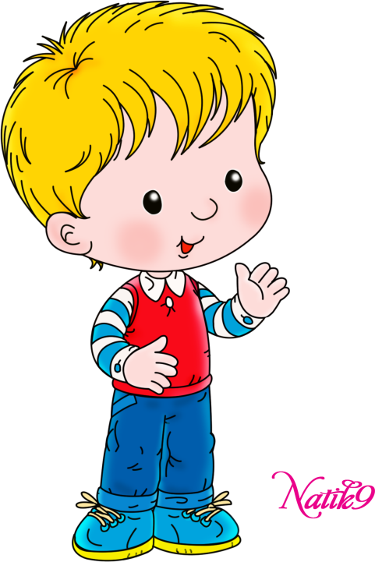
«ПРЯНИЧЕК»
«Мы вот так, мы вот так, тесто разминаем «мнут тесто» руками
Мы вот так, мы вот так, пальчики вместе, движение рук от себя и к себе
Тесто раскатали.
Вот такой, вот такой, широко в стороны развести руки
Будет пряничек большой.
Вот такой, вот такой, поглаживание ладошек по очереди
Будет пряник золотой.
Пряничек, пряничек движение «пекут пирожки»
Испекли ребятки.
Пряничек, пряничек
Очень, очень сладкий.
Кушайте, кушайте, руки вытягивают вперед, ладонями вверх
Угощайтесь, гости!
Приходите к нам еще, манят к себе
Очень, очень просим!»

Slide 19

«ПАЛЬЧИКИ»
Этот пальчик мой танцует. дети стучат указательным пальцем по бедру
Этот вот кружок рисует. делают круговые движения средним пальцем
Этот пальчик ловко скачет, стучат безымянным по бедру
Будто легкий, легкий мячик.
А мизинчик, мой малышка, царапают мизинцем по ноге
Коготком скребет как мышка.
А большой мой, толстячок, прижимают большой палец к ладони
Спать улегся на бочок.
А теперь все по порядку сжимают и разжимают пальцы
Пальцы делают зарядку.
Что, устали? Отдыхайте, сжимают пальцы в кулачок
Спите, пальцы, засыпайте!»
(при повторе выполняются движения другой рукой)
«ЦВЕТОЧКИ»
1. Как в лесу на кочке выпускают пальчики из кулачков
Расцвели цветочки.
Пр.: Цветики, цветики, «фонарики»
Цветики цветочки – 2р.
2. С ветерком шептались трут ладошку об ладошку
Солнцу улыбались. кивают головками

Slide 20
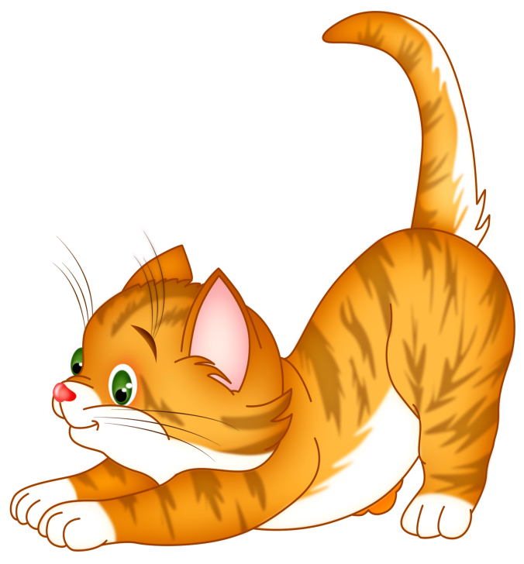
«ЛАДУШКИ-ЛАДОШКИ»
Вымыли мы ручки, вымыли мы ножки, имитация мытья рук
Поиграли в ладушки, ладушки – ладошки! хлопки в ладоши
Во дворе цыплятам накрошили крошек, «крошим хлеб»
Поиграли снова в ладушки – ладошки! хлопки в ладоши
Гладили котенка чистыми ладошками, одной рукой поглаживаем другую
С ним мы поиграли в ладушки – ладошки! хлопки в ладоши
Улеглись ладошки прямо на дорожку… руки положили на колени
Как они устали - ладушки – ладошки! поглаживание рука об руку
«КИСКА»
Есть у киски глазки показывают свои глазки
Есть у киски ушки показывают ушки и шевелят ими
Есть у киски лапки, сжимают и разжимают кулачки
Мягкие подушки.
Киска, киска, не сердись грозят пальчиком
Не царапай деток,
Брысь!» хлопок в ладоши

Slide 21
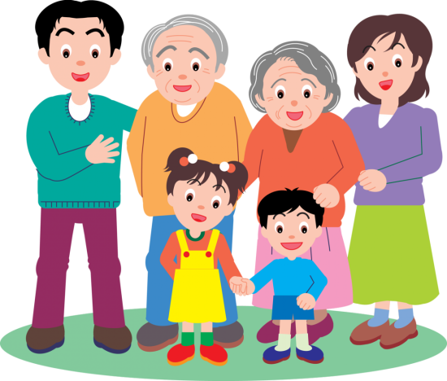
ПАЛЬЧИКОВЫЕ ИГРЫ ДЛЯ ДЕТЕЙ 4-5 ЛЕТ
«СЕМЬЯ»
А у нас семья живет: (хлопнуть в ладоши, стукнуть кулачками друг о друга)
Двое встали у ворот, (загибать большие пальцы)
Две Настюшки съели плюшки, (загибать указательные пальцы)
Два Антона (загибать средние пальцы)
Сидят дома,
Два учиться захотели, (загибать безымянные пальцы)
Двое плачут в колыбели. (загибать мизинцы)
«С ДОБРЫМ УТРОМ»
Здравствуйте, глазоньки. (показать на глаза, посмотреть в «бинокль»)
Вы проснулись?
Здравствуйте, ушечки. (показать на ушки, прислушаться)
Вы проснулись?
Здравствуйте, рученьки. (показать на ручки, хлопнуть в ладоши)
Вы проснулись?
Здравствуйте, ножечки. (показать на ножки, топнуть)
Вы проснулись?
Здравствуй, солнышко. (посмотреть вверх, улыбнуться)
Я проснулся? Сладко потянулся. (потянуться)

Slide 22
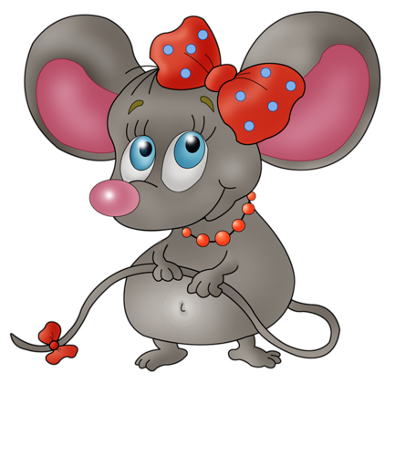
«ДОМ»
Я хочу построить дом, (Руки сложить домиком, и поднять над головой)
Чтоб окошко было в нём, (Пальчики обеих рук соединить в кружочек)
Чтоб у дома дверь была, (Ладошки рук соединяем вместе вертикально)
Рядом чтоб сосна росла. (Одну руку поднимаем вверх и "растопыриваем" пальчики)
Чтоб вокруг забор стоял,
Пёс ворота охранял, (Соединяем руки в замочек и делаем круг перед собой)
Солнце было, дождик шёл, (Сначала поднимаем руки вверх, пальцы "растопырены". Затем пальцы опускаем вниз, делаем "стряхивающие" движения)
И тюльпан в саду расцвёл! (Соединяем вместе ладошки и медленно раскрываем пальчики - "бутончик тюльпана")
«МЫШКА»
Мышка в норку пробралась,
(Делаем двумя ручками крадущиеся движения)
На замочек заперлась.
(Слегка покачиваем скрещенными в замок пальчиками)
В дырочку она глядит,
(Делаем пальчиками колечко)
На заборе кот сидит!
(Прикладываем ручки к голове как ушки и шевелим пальчиками)

Slide 23

«ЛОДОЧКА»
Две ладошки прижму и по морю поплыву.
(Прижать друг к другу обе ладошки, при этом не соединяя большие пальцы)
Две ладошки, друзья, - это лодочка моя.
(Делать волнообразные движения руками - "лодочка плывёт")
Паруса подниму,
(У соединенных вместе рук в форме "лодочки" поднять вверх большие пальцы)
Синим морем поплыву.
(Продолжить волнообразные движения руками - "лодочкой")
А по бурным волнам
Плывут рыбки тут и там.
(Полностью соединить друг с другом две ладошки для имитации рыбок и снова волнообразные движения - "рыбки плывут")
«БЕЛКА»
(В самом начале кулачек сжат)
Сидит белка на тележке,
Продаёт она орешки:
(Поочерёдно разгибать все пальчики, начиная с большого)
Лисичке-сестричке, Воробью, синичке,
Мишке толстопятому, Заиньке усатому…

Slide 24
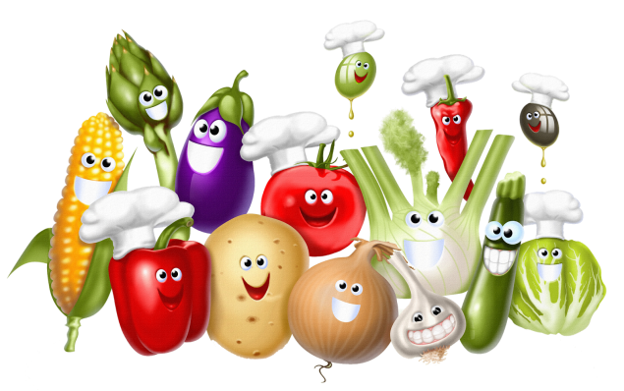
ПАЛЬЧИКОВЫЕ ИГРЫ ДЛЯ ДЕТЕЙ 5-6 ЛЕТ
«НА БАЗАР ХОДИЛИ МЫ»
На базар ходили мы, Соединение пальцев подушечками, начиная с мизинцев
Много груш там и хурмы, по одной паре пальцев на каждую стихотворную строчку
Есть лимоны, апельсины, При этом ладони не соприкасаются
Дыни, сливы, мандарины, пальцы сжимаются в кулак, а большой отводится вверх
Но купили мы арбуз –
Это самый вкусный груз!
«СЕМЬЯ»
Как у нас семья большая да веселая хлопают в ладоши и ударяют кулачок об кулачок попеременно
Два у лавки стоят, загибают большие пальцы
Два учиться хотят. загибают указательные пальцы
Два Степана сметаны объедаются. загибают средние пальцы
Две Дашки у кашки питаются. загибают безымянные пальцы
Две Ульки в люльке качаются. загибают мизинцы

Slide 25
«ЗИМА»
Раз, два, три, четыре, пять, загибать пальчики по одному
Мы во двор пришли гулять.
Бабу снежную лепили. имитировать лепку комков
Птичек крошками кормили, крошить хлебушек всеми пальчиками
С горки мы потом катались. вести указательным пальцем правой руки по ладони левой руки
А еще в снегу валялись. класть ладошки на стол то одной, то другой стороной
Все в снегу домой пришли, отряхивать ладошки
Съели суп и спать легли. производить движения воображаемой ложкой, положить руки под щеку
«МНОГО ЕСТЬ ПРОФЕССИЙ ЗНАТНЫХ»
Много есть профессий знатных, соединять пальцы правой руки с большим.
И полезных, и приятных. соединять пальцы левой руки с большим.
Повар, врач, маляр, учитель,
Продавец, шахтёр, строитель… последовательно соединять пальцы обеих рук с большим.
Сразу всех не называю, сжимать и разжимать кулачки.
Вам продолжить предлагаю. вытянуть руки вперёд ладонями вверх

Slide 26
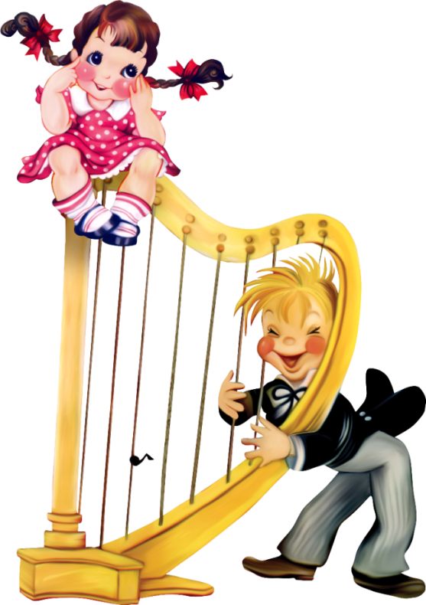
«ЗАМОК»
На двери висит замок Ладони прижать друг к другу, переплести
Кто его открыть бы смог? Быстро соединять пальцы в замок и разъединять
Потянули! Пальцы в замке, потянуть пальцы, не расцепляя их.
Покрутили! Подвигать сцепленными пальцами от себя к себе.
Постучали! Пальцы остаются в замке, постучать основаниями ладоней друг о друга.
И открыли! Расцепить пальцы.
«МУЗЫКАНТЫ»
Я на дудочке играю
Пальцами перебираю. Играем пальчиками на воображаемой дудочке.
На рояле я играю
Пальцами перебираю. Играем пальцами на воображаемом рояле.
Я на скрипочке играю.
Пальцами перебираю. Сжимаем пальцами левой руки струны скрипки.
На гитаре я играю,
Пальцами перебираю. Играем на воображаемой гитаре.
Тра-та-та! Тра-та-та!
Вот какая красота!

Slide 27

Пальчиковые игры дают возможность родителям и воспитателям играть c малышами, радовать их и, вместе с тем развивать речь и мелкую моторику. Благодаря таким играм ребенок получает разнообразные сенсорные впечатления, у него развивается внимательность и способность сосредотачиваться. Такие игры формируют добрые взаимоотношения между детьми, а также между взрослым и ребенком.

Slide 28
Спасибо за внимание!

